Slide 1
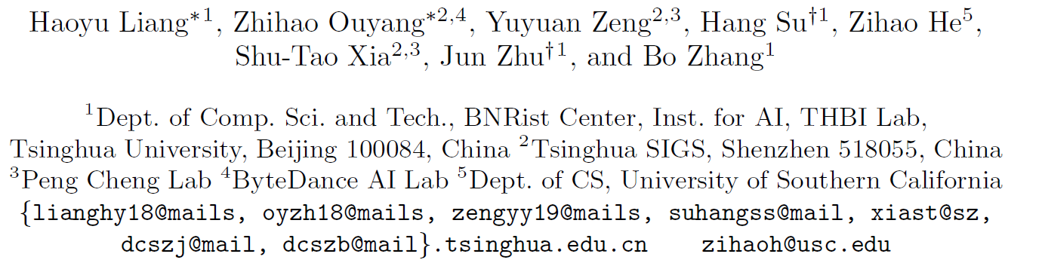
Training Interpretable Convolutional Neural Networks by Dierentiating Class-specic Filters
Orator: Wenpeng Xiao
2020.10.22

Slide 2
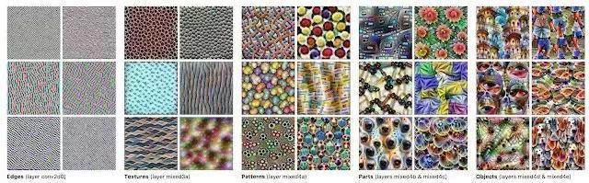
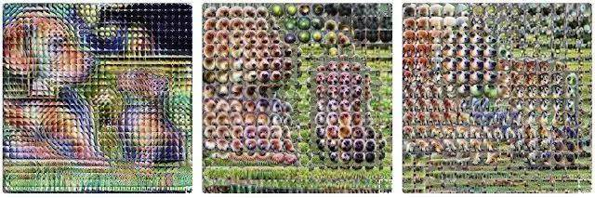
Introduction to NN Interpretability
1. NN Visualization
1）可视化 Feature Maps（multi-channels）
2）可视化 Gradient
3）可视化 Kernel 本身（Weights）
Google DeepDream

Slide 3
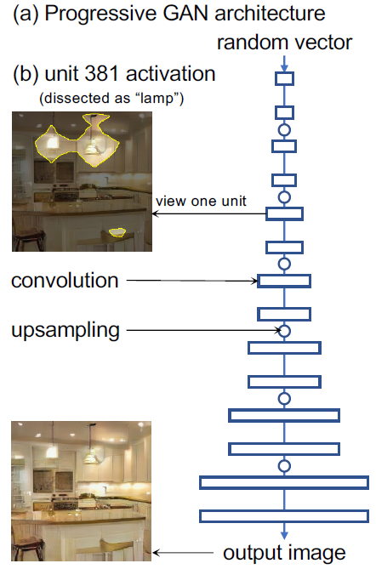
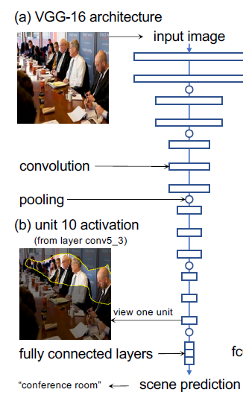
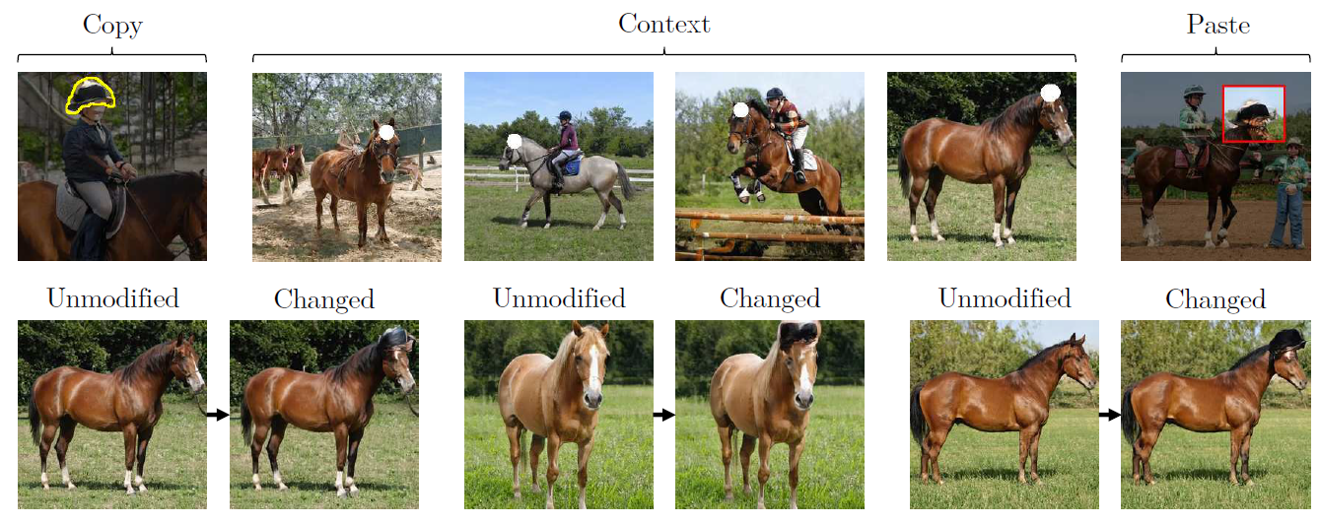
2. Relationships between filters/feature maps and semantics is image level
1）特点：Attention-map like
2）根据应用于 downstreaming 结构（分类、检测）和 upstreaming 结构（noise2image 的生成任务）工作方向不同。
Notes:
对于前面的说法，作者认为他们要么是针对训练好的模型体现出来的特点强行解释，但最重要的一点是：不能由人类自定义可解释性。
Semantics 可以是：objects, parts, colors, materials, artifacts, etc.

Slide 4
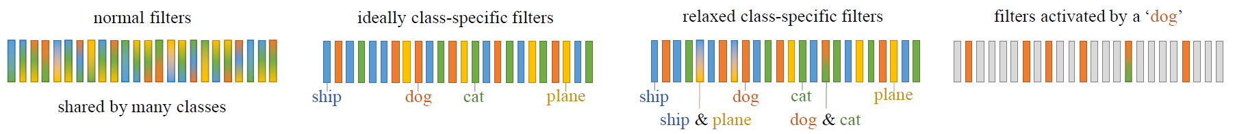
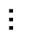
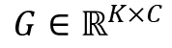
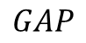
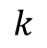
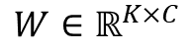
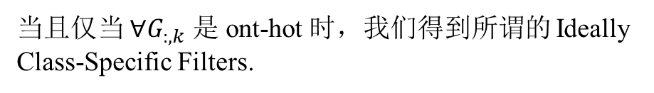
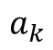
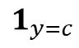
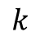
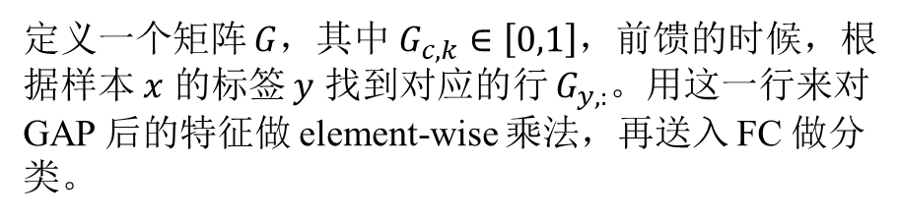
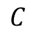
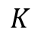
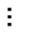
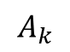
Methods
Ideally Class-Specific Filters
Standard CNN(STD)
Ideally Class-Specific Filters(Hard)
Ideally Class-Specific Filters(Relaxed)
When working in a forward propagation.
To Give a Rigorous Definition
$$A_{k}$$
定义一个矩阵 $G$，其中 $G_{c,k}∈\left[0,1\right]$，前馈的时候，根据样本 $x$ 的标签 $y$ 找到对应的行 $G_{y,:}$。用这一行来对 GAP 后的特征做 element-wise 乘法，再送入 FC 做分类。
$$GAP$$
$$a_{k}$$
$$…$$
$$C$$
$$k$$
$$K$$
$$…$$
$$1_{y=c}$$
$$k$$
当且仅当 $∀G_{:,k}$ 是 ont-hot 时，我们得到所谓的 Ideally Class-Specific Filters.
$$W∈ℝ^{K×C}$$
$$G∈ℝ^{K×C}$$

Slide 5
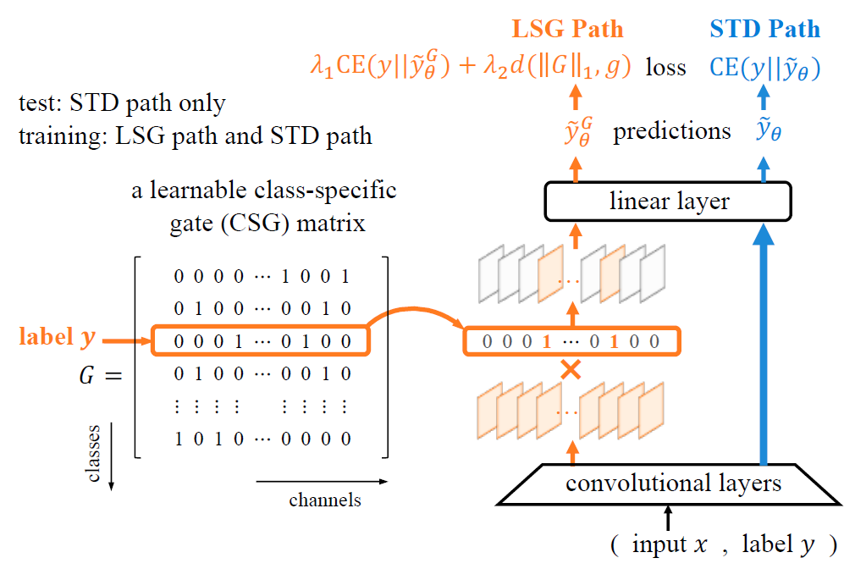
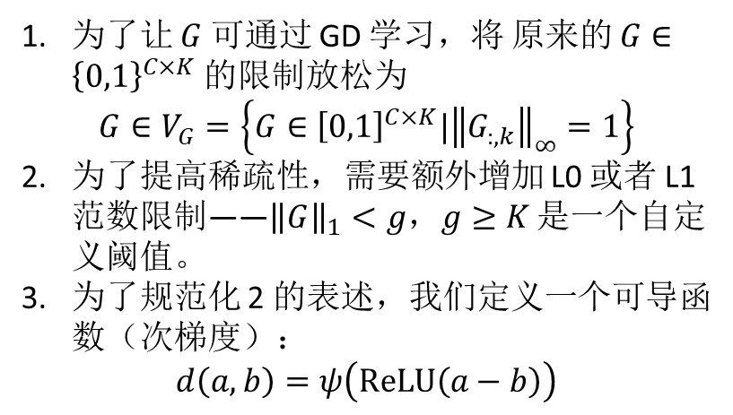
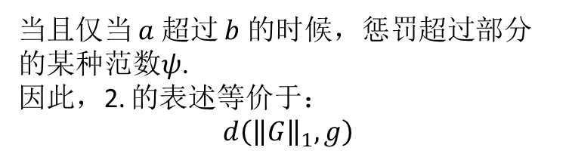
Detailed Methods
为了让 $G$ 可通过 GD 学习，将 原来的 $G∈{\left\{0,1\right\}}^{C×K}$ 的限制放松为
$$G∈V_{G}=\left\{G∈{\left[0,1\right]}^{C×K}|{\left\|G_{:,k}\right\|}_{∞}=1\right\}$$
为了提高稀疏性，需要额外增加 L0 或者 L1 范数限制——${\left\|G\right\|}_{1}<g$，$g≥K$ 是一个自定义阈值。
为了规范化 2 的表述，我们定义一个可导函数（次梯度）：
$$d\left(a,b\right)=ψ\left(ReLU\left(a−b\right)\right)$$
当且仅当 $a$ 超过 $b$ 的时候，惩罚超过部分的某种范数$ψ$.
因此，2. 的表述等价于：
$$d\left({\left\|G\right\|}_{1},g\right)$$

Slide 6
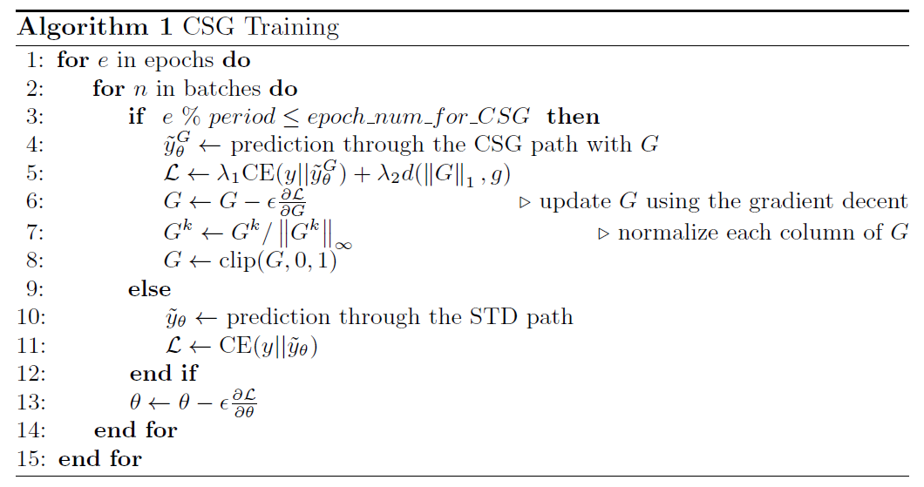

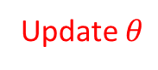
Optimization Algorithm
Update $G$
PGD
Update $θ$

Slide 7
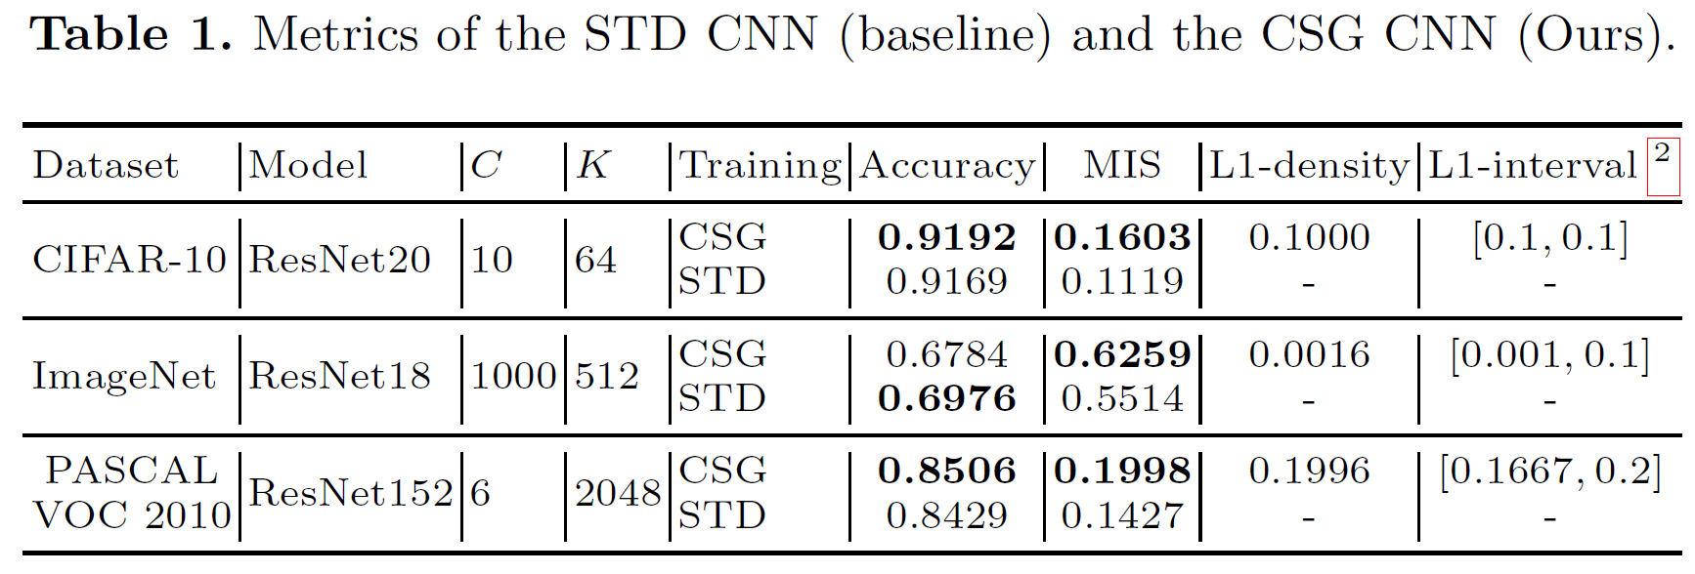
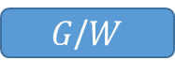
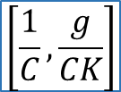
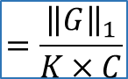
Experiment
1. Effectiveness of CSG Training
$G$/$W$
我们首先了解 CSG 训练的分类器的性能——
$$\left[\frac{1}{C},\frac{g}{CK}\right]$$
3 个角度衡量模型的性能：
1）分类准确度 $↑$；2）互信息分数$↑$；3）L1 强度（Sparsity） $↓$。
new
$$=\frac{{\left\|G\right\|}_{1}}{K×C}$$

Slide 8
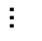
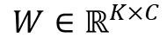
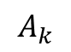
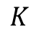
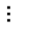
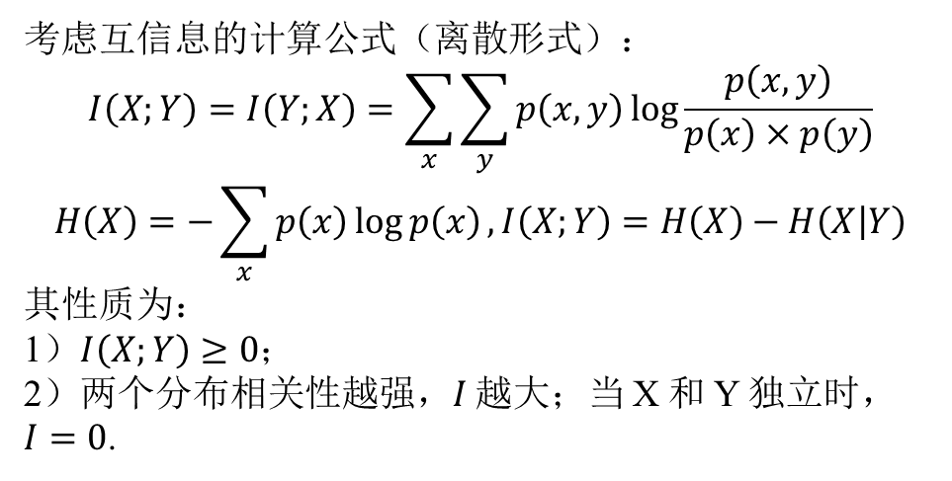
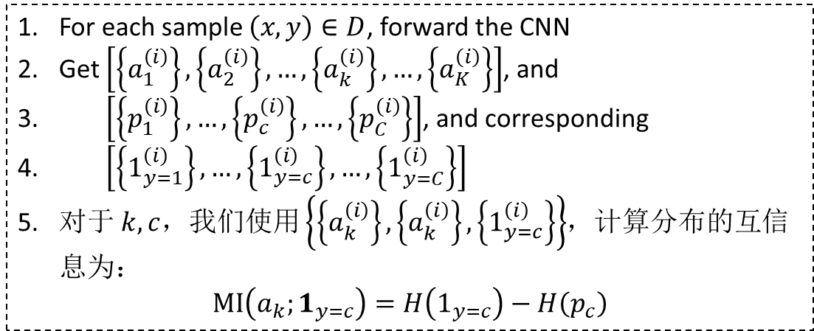
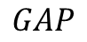
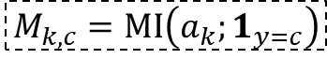
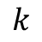
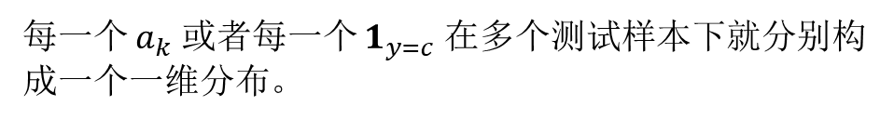
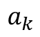
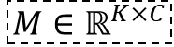
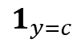
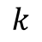
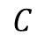
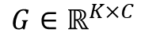
$$A_{k}$$
每一个 $a_{k}$ 或者每一个 $1_{y=c}$ 在多个测试样本下就分别构成一个一维分布。
$$GAP$$
$$a_{k}$$
考虑互信息的计算公式（离散形式）：
$$I\left(X;Y\right)=I\left(Y;X\right)=\sum_{x}{\sum_{y}{p\left(x,y\right)\log{\frac{p\left(x,y\right)}{p\left(x\right)×p\left(y\right)}}}}$$
$$H\left(X\right)=−\sum_{x}{p\left(x\right)\log{p\left(x\right)}},I\left(X;Y\right)=H\left(X\right)−H\left(X | Y\right)$$
其性质为：
1）$I\left(X;Y\right)≥0$；
2）两个分布相关性越强，$I$ 越大；当 X 和 Y 独立时，$I=0$.
$$…$$
$$C$$
$$k$$
$$K$$
$$…$$
$$1_{y=c}$$
$$k$$
$$W∈ℝ^{K×C}$$
$$G∈ℝ^{K×C}$$
$$M∈ℝ^{K×C}$$
$$M_{k,c}=MI\left(a_{k};1_{y=c}\right)$$
For each sample $\left(x,y\right)∈D$, forward the CNN
Get $\left[\left\{a_{1}^{\left(i\right)}\right\}, \left\{a_{2}^{\left(i\right)}\right\}, …, \left\{a_{k}^{\left(i\right)}\right\}, …, \left\{a_{K}^{\left(i\right)}\right\}\right]$, and
$\left[\left\{p_{1}^{\left(i\right)}\right\}, …, \left\{p_{c}^{\left(i\right)}\right\}, …, \left\{p_{C}^{\left(i\right)}\right\}\right]$, and corresponding
$\left[\left\{1_{y=1}^{\left(i\right)}\right\},…,\left\{1_{y=c}^{\left(i\right)}\right\},…,\left\{1_{y=C}^{\left(i\right)}\right\}\right]$
对于 $k,c$，我们使用 $\left\{\left\{a_{k}^{\left(i\right)}\right\},\left\{a_{k}^{\left(i\right)}\right\},\left\{1_{y=c}^{\left(i\right)}\right\}\right\}$，计算分布的互信息为：
$$MI\left(a_{k};1_{y=c}\right)=H\left(1_{y=c}\right)−H\left(p_{c}\right)$$
Continuous variables
Categorical variables

Slide 9
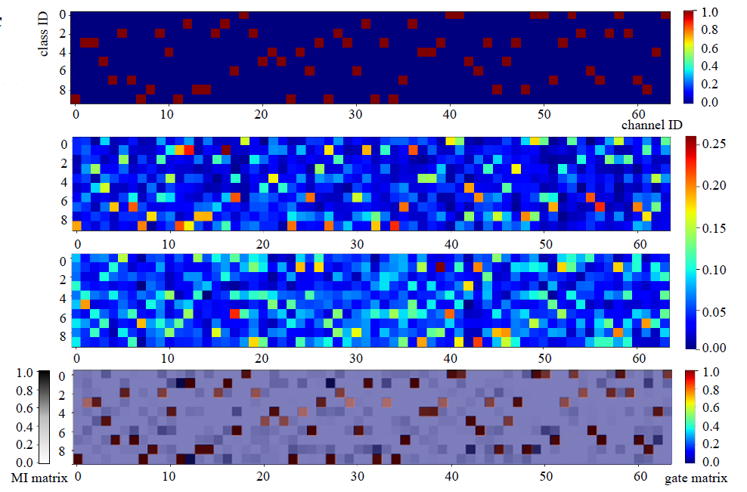
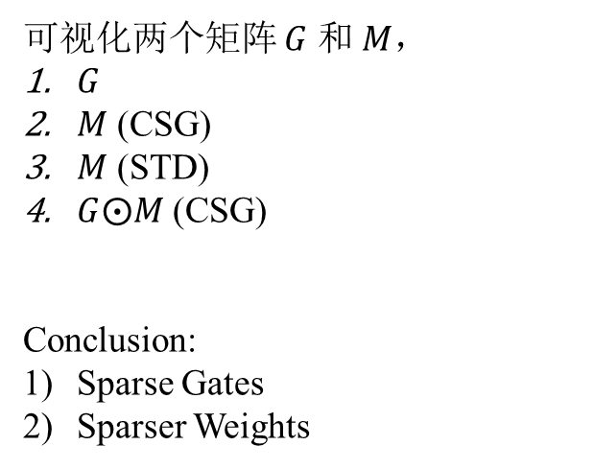
可视化两个矩阵 $G$ 和 $M$，
$G$
$M$ (CSG)
$M$ (STD)
$G⨀M$ (CSG)
Conclusion:
Sparse Gates
Sparser Weights

Slide 10

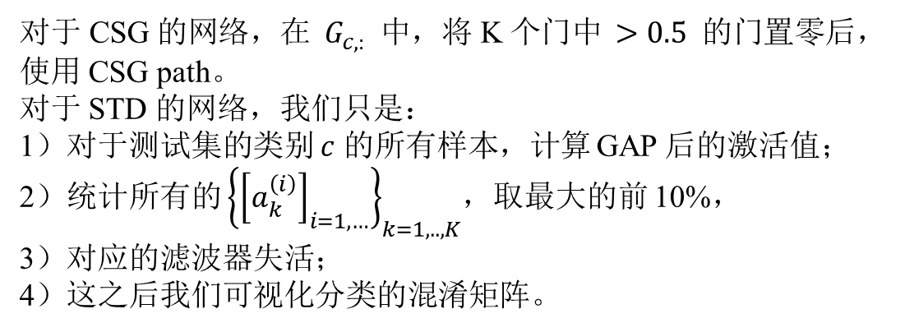
Experiment
2. Study on Class-Specificity
$G$/$W$
$$\left\{c\right\}$$
前面我们证明了单个 filter 是类别相关的。我们进一步探索同个类别相关的多个 filters 之间的关系。
对于 CSG 的网络，在 $G_{c,:}$ 中，将 K 个门中 $>0.5$ 的门置零后，使用 CSG path。
对于 STD 的网络，我们只是：
1）对于测试集的类别 $c$ 的所有样本，计算 GAP 后的激活值；
2）统计所有的 ${\left\{{\left[a_{k}^{\left(i\right)}\right]}_{i=1,…}\right\}}_{k=1,..,K}$，取最大的前 10%，
3）对应的滤波器失活；
4）这之后我们可视化分类的混淆矩阵。
真实值
类1
类2
类3
预测值
类1
43
5
2
类2
2
45
3
归一化
0
.02
.98
类3
0
1
49

Slide 11

设置一个阈值（譬如说 0.5），对于类别 $c$，将 $G_{c,:}$ 这一行中大于阈值的全部置为 0（抑制），观察对于分类结果的影响——
结论是某个类别特定的若干个 filters 对于模型能够识别出这个类是不可缺少的。
Q: filters 的这种类别特定的“分区”是怎么实现的？
Notes:
单独去掉 plane 或者同时去掉 plane 和 dog，则对应的类别的 TP 瞬间毁灭；但是几乎不影响其他类别的正确分类。
这是因为 CSG 训练下的 CNN，group 之外的滤波器主响应其他的类别，因此识别一个类别不可能使用其他的 filters 来代替原来的 filters 的功能。

Slide 12




很明显是由于 $G$ 带来的。但我们要证明——
考察卷积层提取某类 $c$ 图像的特征与 $G_{c,:}$ 之间的关系。
首先计算卷积层提取该类别图像的特征分布：
$$a_{y=c}\left(D\right)=mean_{\left(x,y=c\right)∈D} a\left(x\right)$$
然后计算简单的余弦相似度：
$$S_{y=c,c^{′}}\left(D\right)=\cos\left(a_{y=c}\left(D\right),G_{c^{′},:}\right), c,c^{′}=1,…,C.$$
现在我们得到一个 $C×C$ 的相似度矩阵 $S\left(D\right)∈{\left[0,1\right]}^{C×C}$. 每一行表示每个类别的平均激活与门控矩阵的每一行之间的相似度。
我们可以对 TP 和 FN 的图像分别计算一个这样的相似度矩阵 $S_{TP}$ 和 $S_{FN}$.
Notes:
理想情况下就是每一个类别的特征均值会与 S 的其中一行有最大的相似度，且远大于与其他行的相似度。
并且恰好不同类别对应最佳行是不同的。

Slide 13

Notes:
观察发现：
1）CSG 训练的 CNN 提取的某一类别 $c$ 特征的方向与 G 矩阵中对于该类别的门控向量的方向是非常逼近的；因此
2）对于 TP 样本集，相似度几乎是对角线主导分布的；但相对而言，
3）对于 FN 样本集，我们发现这些困难样本往往是同时对多个类别的特定滤波器有相似的响应，这与“分类错误的直接原因是模型不能准确、确切（绝对信心）区分样本所属类别”是一致的。

Slide 14


Experiment
3. Correlation Between Filters
Group of filters
$G$/$W$
Conclusion——
Inter-class filters 之间近乎互相正交，信息冗余度低；Intra-class filters 映射的表征与对应类别高度相关。
作者首先固定一个门控矩阵 $G$ 的模式（前面的实验中 $G$ 是跟着学习的）——
$$G∈{\left\{0,1\right\}}^{C×K}$$
对于网络最后一层 $conv.$，假设输出通道为 $c_{out}$，那么将其划分为 $C×m_{1}+m_{2}=c_{out}$ 共 $C+1$ 组，其中，$C$ 组是 class-specified，剩下一组是 $class−shared$ 的。
举个例子，在 CIFAR-10 的分类任务上——
对于 ResNet20（$c_{out}=64$），有：$m_{1}=6,m_{2}=4$；
对于 AlexNet（$c_{out}=256$），有：$m_{1}=25,m_{2}=6$。（具体的数值是通过多个 configurations 实验得到的）。

Slide 15

训练结束后，计算不同 filter 的权重之间的相关性矩阵（cos similarity）$𝒞×ℝ^{K×K}$。
实验结果：
1）Correlation among intra-class filters is much higher; while
2）Correlation among inter-class filters is much lower.
Notes:
解释：为什么 CSG 的训练能够鼓励对应不同类别的 filters 之间正交？
考虑两个不同的 $c−k$ 和 $c^{′}−k^{′}$ 的 类别-滤波器 pair。其中 $c≠c^{′}$ 且 $k≠k^{′}$.
当输入是属于类别 $c$ 的时候，在 CSG 路径时，$k^{′}$ 被 blocked；但是同时通过 STD 路径时，$k^{′}$ 被 activated。
我们现在希望这两种情形下，模型输出是一样的，
这就需要抑制 $k^{′}$ 的激活度尽可能低，从而 $k^{′}$ 对于不同类别输出的子空间 $V_{c}$ 几乎是垂直的。
（子空间：考虑一个 10-dim 的正交欧几里得空间，模型对于每个类别的输出（10-dim vector）在这个空间内，相同的类别的样本的输出概率向量最终被局限在一个更小的 10-dim 子空间中）。

Slide 16


此外我们考察 inter-class filters 之间的冗余程度（redundancy）。
设定一个阈值 $s$ ，如果 $𝒞_{k,k^{′}}≥s$ 就说明这两个 filter 之间存在信息冗余。
关于 inter-class filters 之间的冗余性降低——
这是鼓励 inter-class filters 相互正交的必然结果。
新指标：
$r_{s}$ 是指所有 filters 的权重 $>s$ 的数量的占比，这个值 $↑$ 说明信息冗余（redundancy）越严重——$↓$ better.

Slide 17

我们还发现了 CSG 训练的模型可以提取出类别高度相关的表征（highly class-related representation）.
这意味着：经过提取的图像的表征倾向于样本的真实类别，而不是其他类别。
即：预测类别主要依赖于哪一些 filters 被激活了。
$$C_{IC}=\frac{1}{C\left(C−1\right){\left(m_{1}\right)}^{2}}\sum_{c}{\sum_{c^{′}≠c}{\sum_{k∈A_{c}}{\sum_{k^{′}∈A_{c^{′}}}{𝒞_{k,k^{′}}}}}}$$
$A_{c}$ 定位为与 $c$ 类别最相关的 $m_{1}$ 个 filters 组成的 group；在本实验中则就是事先给 $c$ 分配好的 $m_{1}$ 个 filters。
新指标
$C_{IC}$ 是 inter-class filters 的平均相关性，这个值 $↓$ 说明 inter-class filters 的相关性越小，正交性越明显——$↓$ better.
Notes:
在 CSG CNNs 中，不同类别倾向于激活不相关的滤波器，也就是反面说明：CSG CNNs 提取了类别高度相关的表征。

Slide 18









Applications
1. (Object) Localization
GradMap
Single Filter
Up-sample (Bilinear)
ActivMap
CAM
All Filters
$$GAP$$
$$a_{k}$$
$$…$$
$$k$$
$$K$$
$$…$$
$$k$$
https://github.com/frgfm/torch-cam

Slide 19


Conclusion
类别特定的一个 filter 更强烈地关注在类别对象相关的语义，而不分散在无关的语义上，如 BG。
CAM

Slide 20










Metrics for Localization with One Filter
现在就可以确切定义每个 $k$ 的 localization performance 了：
$$IoU^{k}≔IoU_{c^{∗}}^{k}, APn^{k}≔APn_{c^{∗}}^{k}$$
The metrics for a filter
记 ${x∈D}_{c}⊂D$，其语义分割谱为 $S_{x}∈{\left\{0,1\right\}}^{H×W}$；
滤波器 $k$ 的 GradMap 或者 ActivMap 记为 ${\hat{S}}_{x}^{k}∈{\left\{0,1\right\}}^{H×W}$
The metrics averaged for all filters
All related filters over class $c$.
$${\hat{S}}_{x}^{k}=I\left\{resized_map≥threshold\right\}$$
考虑到 IoU 的计算公式为：
9. All filters over all classes.
4. 对某个类别的 IoU 取平均值，得到：
Metrics for Localization with All Filters
5. 进一步根据单个 IoU 的值大小定义 APn 为：
IoU 与 Apn 的定义域前面几乎一致，不同的是，在 CAM 中，不用区分 $k$，而是
$${\hat{S}}_{x}=I\left\{resize\left(\sum_{k}{W_{c}^{k}A_{k}}\right)≥threshold\right\}$$
$$APn_{c}^{k}≔{mean}_{x∈D_{c}} I\left\{IoU_{x}^{k}≥n\%\right\}$$
对每个 $k$，计算完它与所有类别子集的 $APn_{c}^{k}$后，我们可以定义 $c^{∗}=\arg{\max_{c}{{APn}_{c}^{k}}}$ 为这个 $k$ 最关注的类别，记为 $k∈F_{c^{∗}}$（关注在类别 $c^{∗}$ 的滤波器集合）

Slide 21


Applications
2. Adversarial Sample Detection
对抗攻击样本的特点：
在 NN 的浅层，其表征与原样本相似（其偏向于落在正确类别的子空间中）；
在 NN 的深层，其表征偏向于落在错误的目标类别的子空间中。
Settings
FGDM --$ε=0.031$
PGD --$ε=0.031, iter=7$
CW --$max_iterations=100$
Conclusion
CSG 训练的模型更难被攻击。
Notes:
感觉有点说不通，因为白盒攻击是针对梯度的，只要使用梯度就可以攻击成功。
但是有点作用：攻击需要将梯度从一组 filters 上转移到另一组，但不同组的 filters 之间是近乎正交的，攻击需要1）降低在原本的 filters 上的梯度（降低激活），2）增加在其他组的 filters 上的梯度（增强激活值）。但从另一个角度上讲，这样的设置给攻击带来攻击的明确性和方向性。
更合理的解释是：攻击都可以成功，只是需要的 steps 更多。之前的网络将不同类别的鉴别分散在各个 filter 上，每次攻击汇聚的梯度在 sum 后更大；CSG 下的网络，攻击产生的梯度只能在指定的两组 filters 上流动，每次产生的 image gradient 汇聚后相对少很多。

Slide 22

Conclusion
A simple yet effective structure – Class-Specific Gate (CSG) it proposed to induce filter differentiation in CNNs.
The sparsity of the Gate Matrix encourages class-specific filters, which yields sparse and highly class-related representations.
Future
What if used in detection and segmentation tasks?
——图像分割：Different groups of filters for different semantics?
——实例分割？
——物体检测：Different groups of filters for different categories? Scales (but not in multi scale structure)?
——生成任务：Different groups of filters for different categories, just like $.psd/.sai$ files?

